Slide 1
Projeto Nós propomos! Cidadania, Sustentabilidade e Inovação na Educação Geográfica 2014/15 04 de Maio de 2015
Requalificação da praia estuarina do seixal – “praia da velha”
Ana Cunha, Mafalda Parra, Raquel Candeias, Soraia Sendas
Professora Fátima Veríssimo

Slide 2
Organização da informação
Planificação do trabalho
Consciencialização dos problemas
Delimitação da área
Identificação do problema
Apresentação final do problema
Trabalho de campo
Consulta de fontes
Entrevista à população
Promoção da limpeza da praia

Slide 3
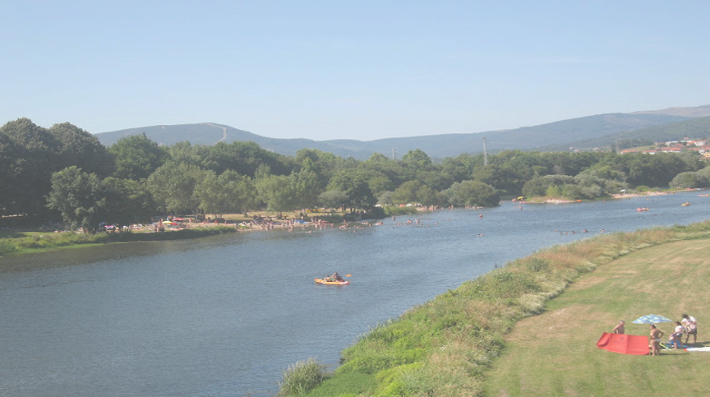
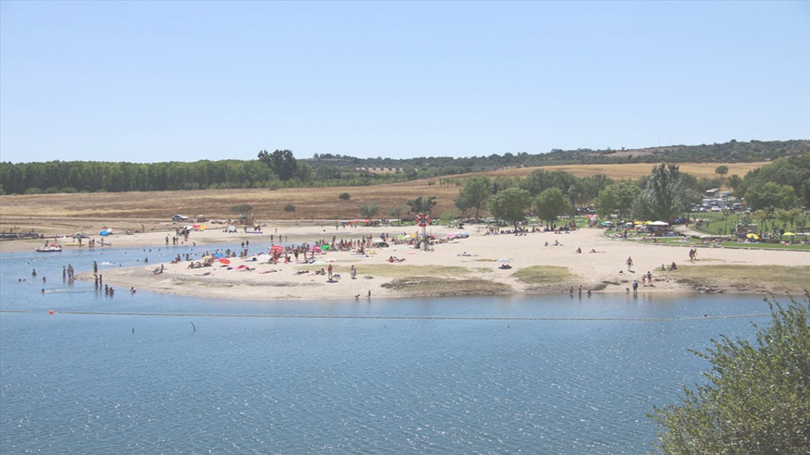
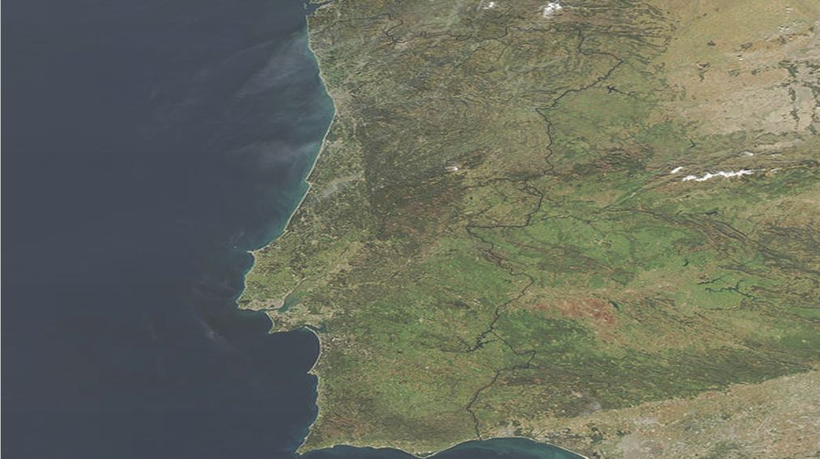
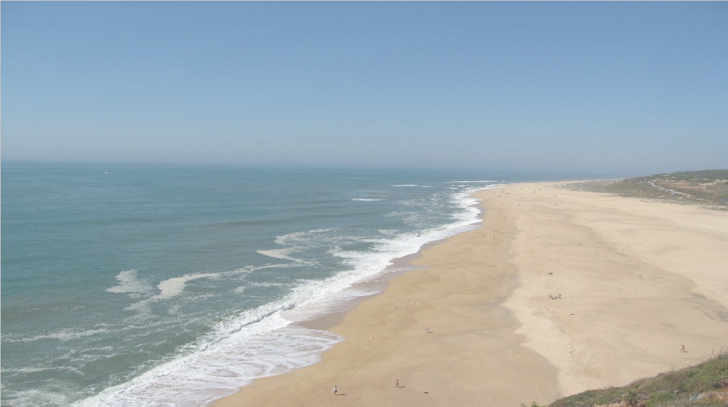
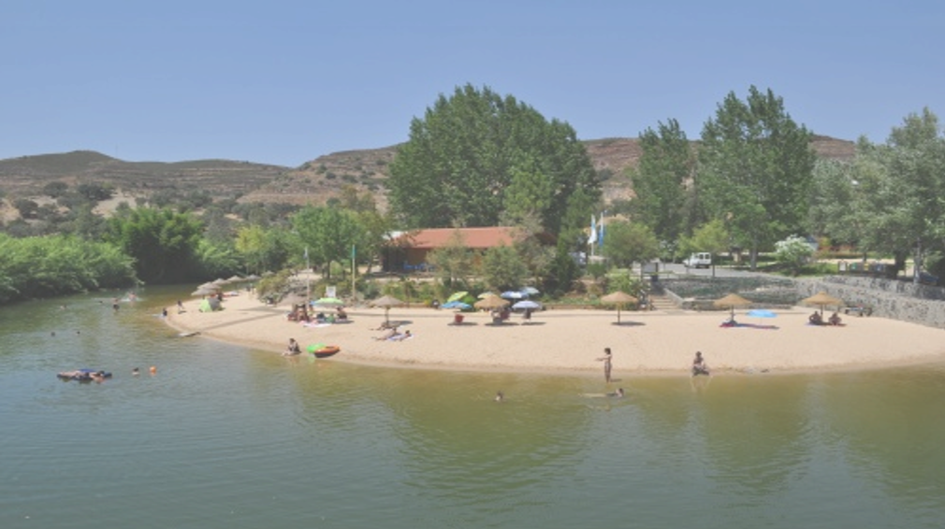
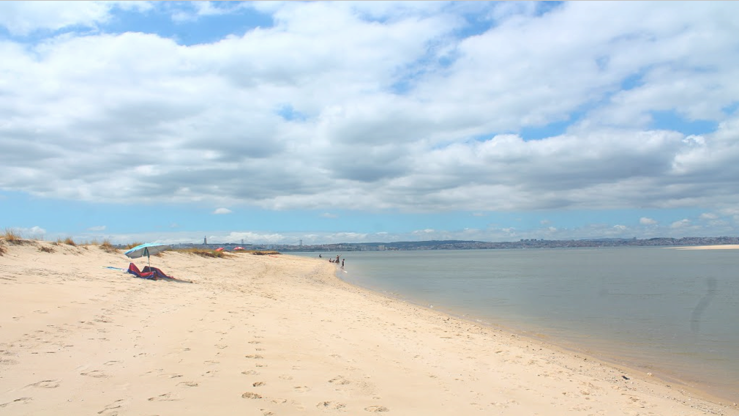
Os requisitos necessários para garantir a utilização das águas identificadas como balneares
passam não só pelos acessos, infraestruturas e segurança das praias, mas também pela qualidade da água.
A costa portuguesa estende-se por muitos quilómetros, contando com vastos areais e belas paisagens que, combinados com o clima mediterrânico, tornam as praias portuguesas locais irresistíveis, onde os banhos
de mar constituem uma atividade recreativa muito
praticada.

Slide 4
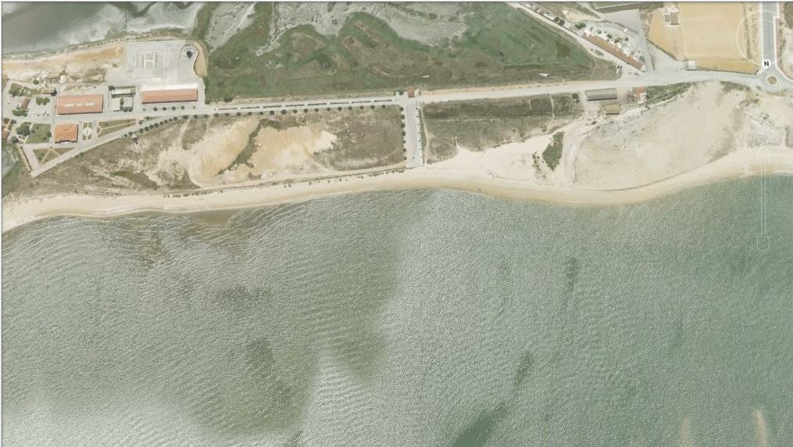
O fim da indústria pesada
Tratamento de esgotos
Melhoria qualidade da água
Transformação do estuário numa zona balnear

Slide 5
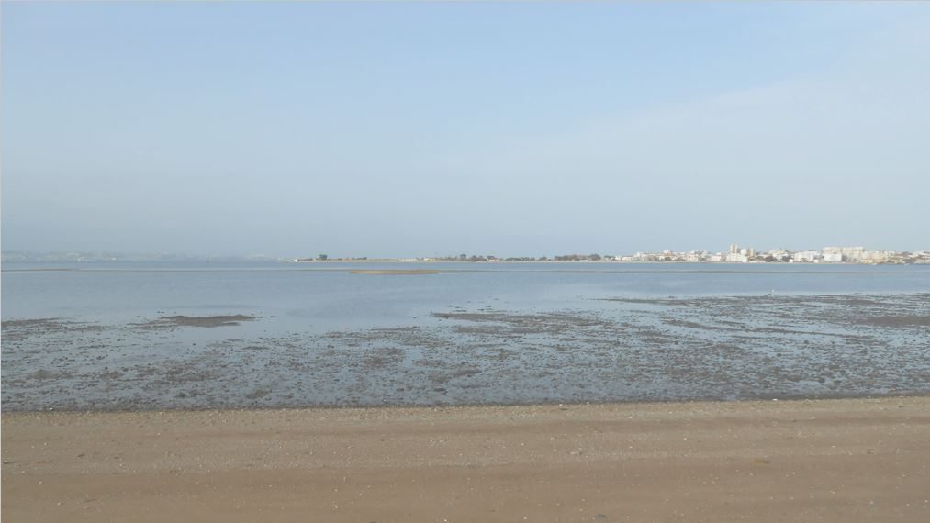
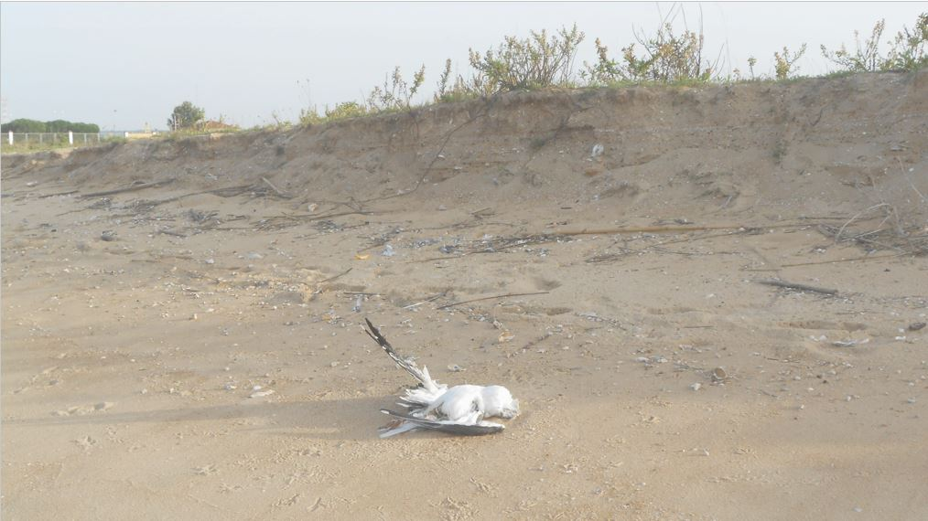
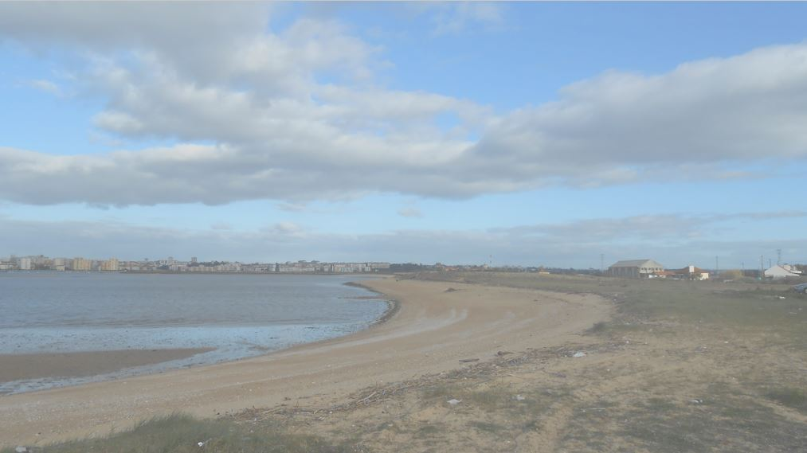
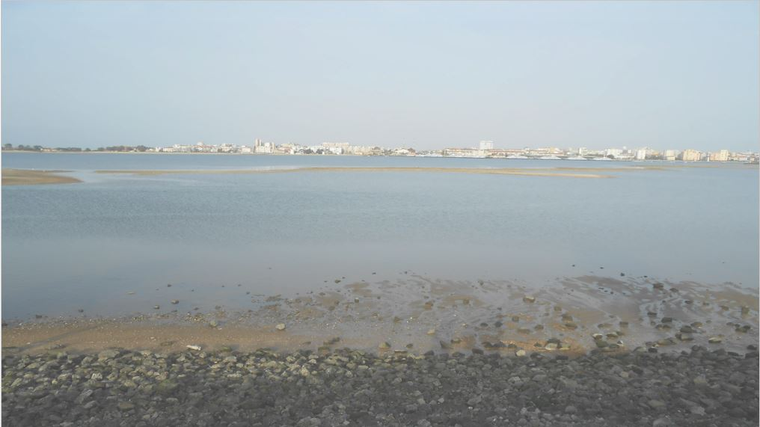
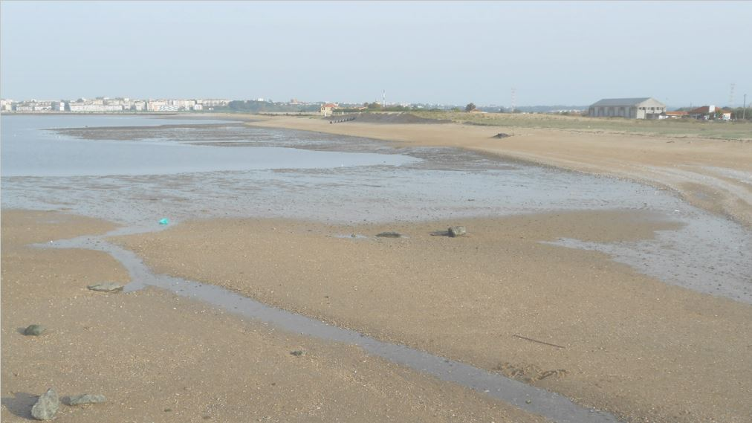
área arenosa
pequenos seixos
confina com um rio
influência das cheias
deposição de sedimentos
Praia Estuarina

Slide 6
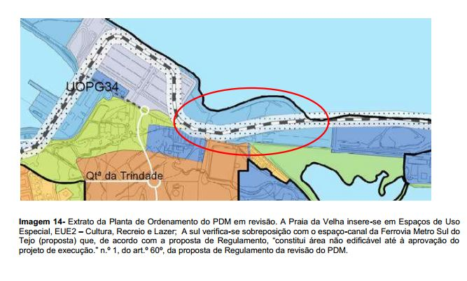
Enquadramento no pdm

Slide 7
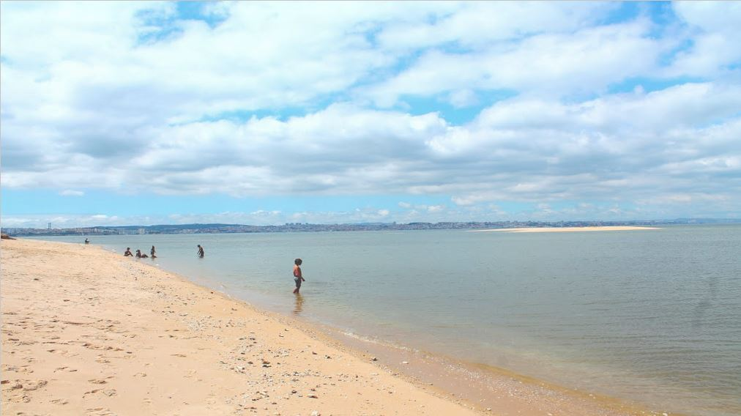
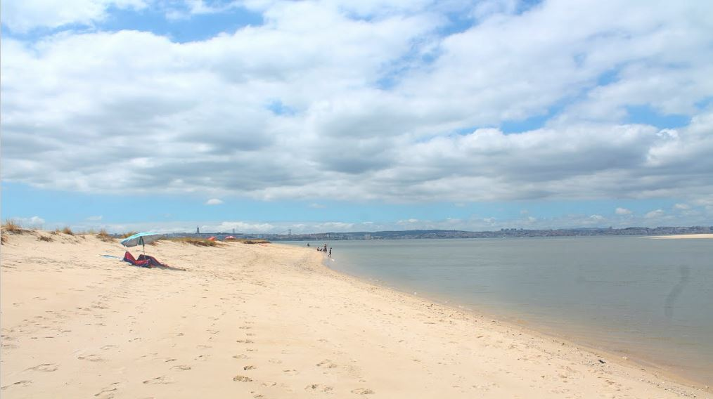
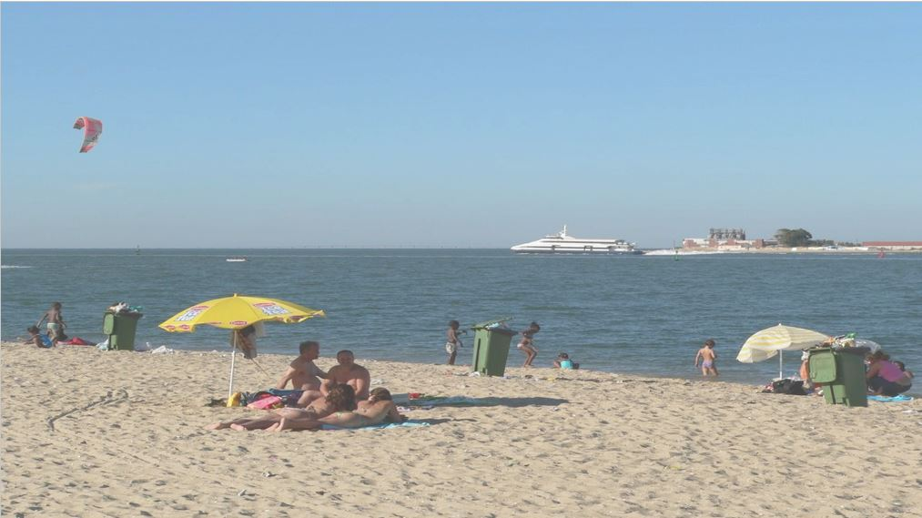
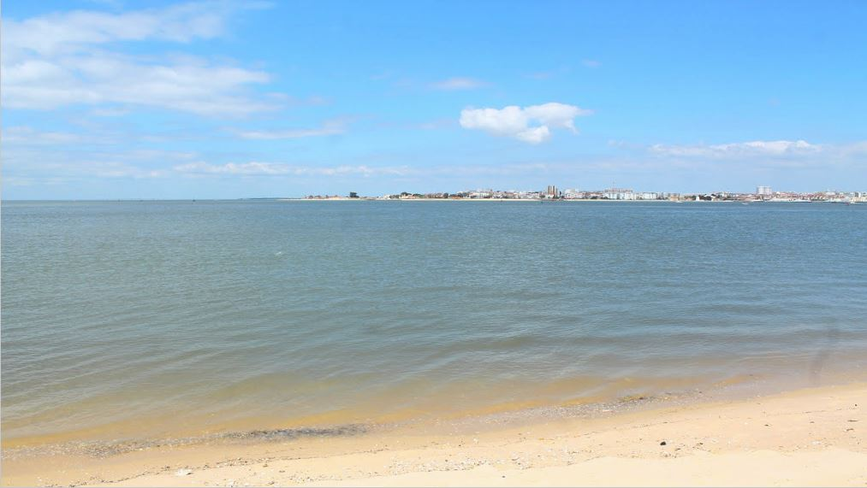
PRAIA DA VELHA
Praia estuarina local
Falta de limpeza
Praia de destino
Condições mínimas

Slide 8
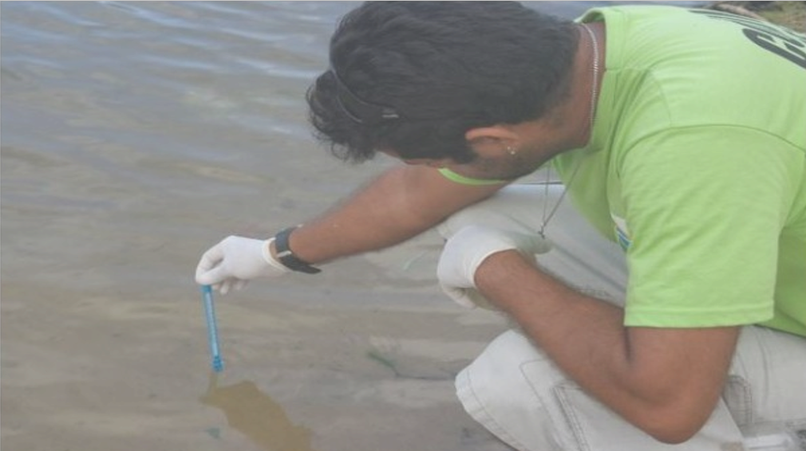
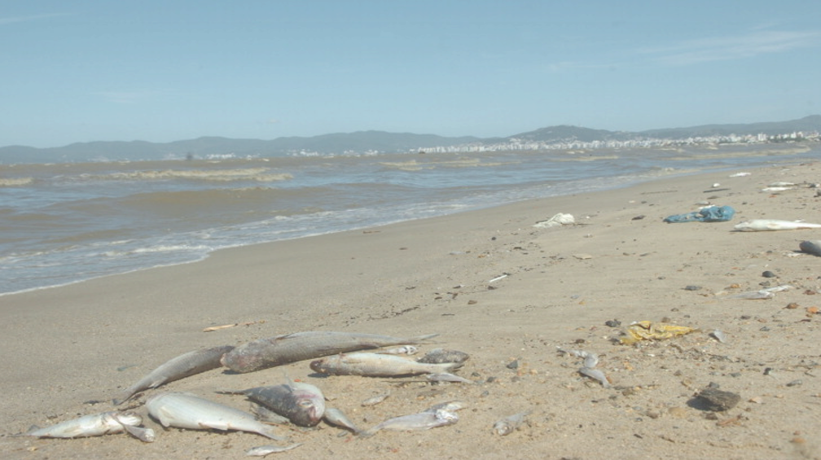
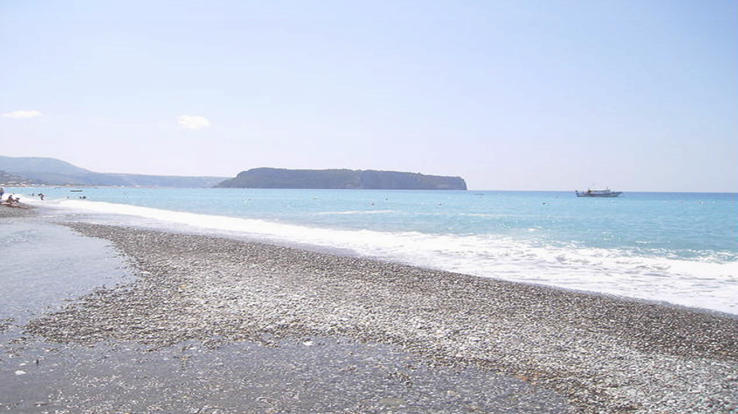
problemas
Qualidade das águas
Poluição
Instabilidade das marés

Slide 9
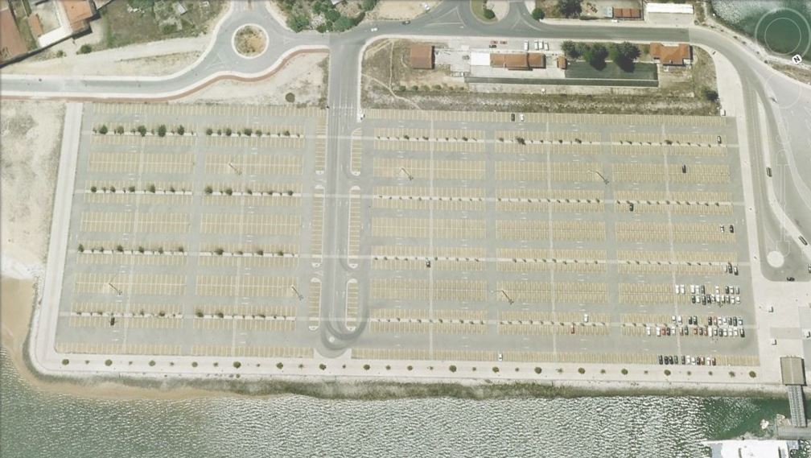
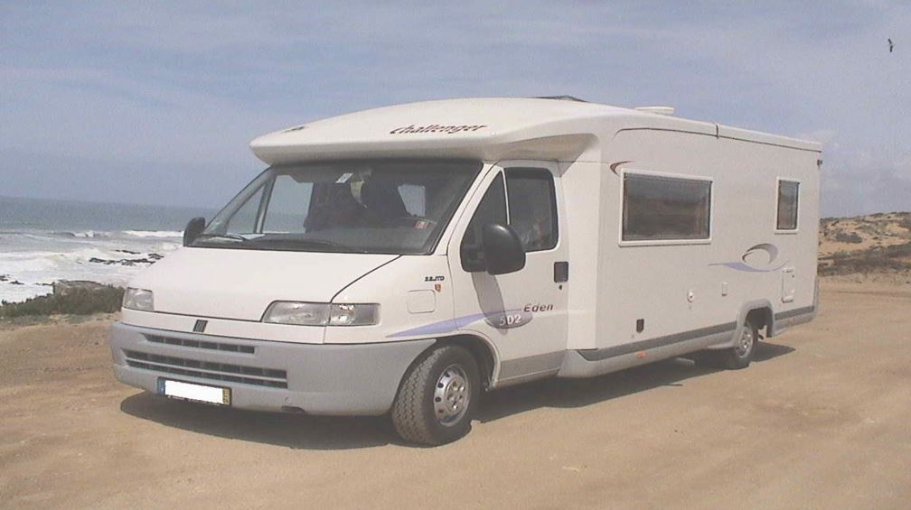
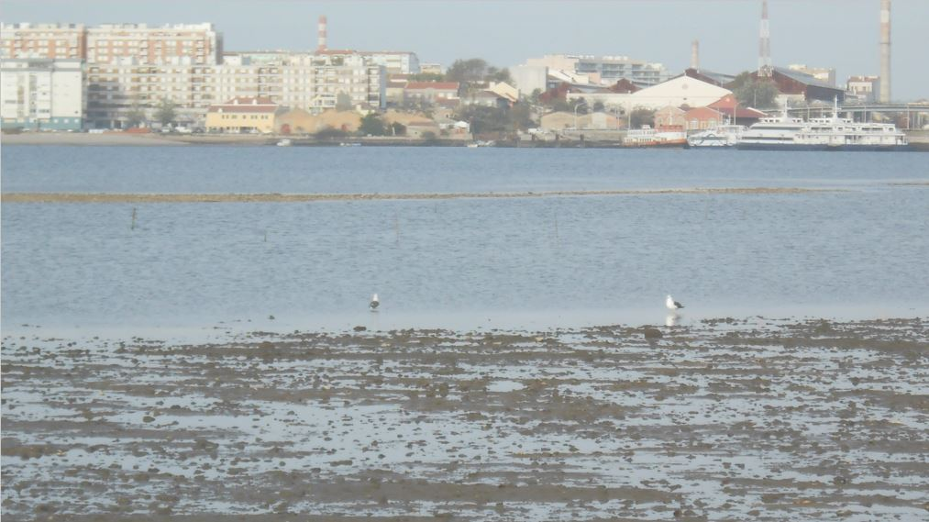
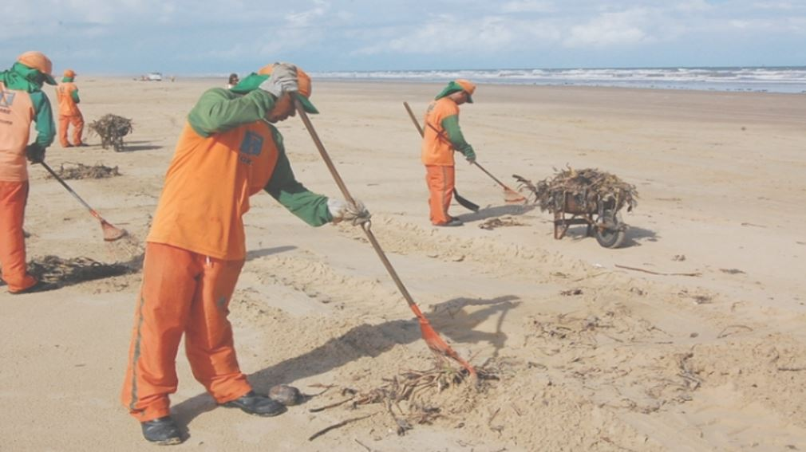
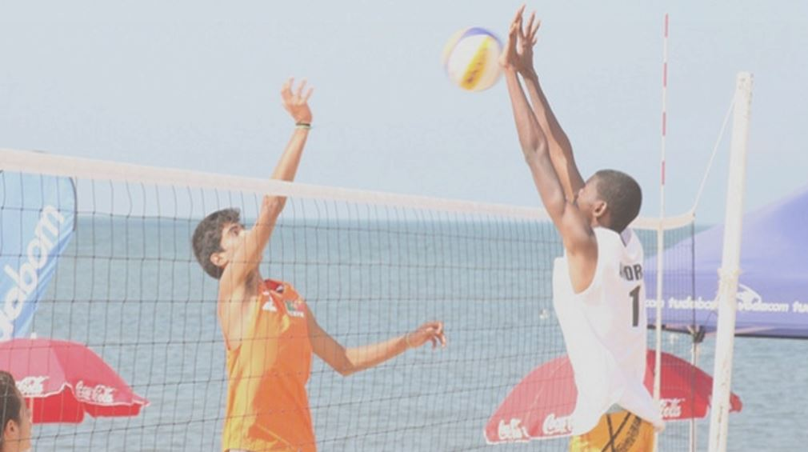
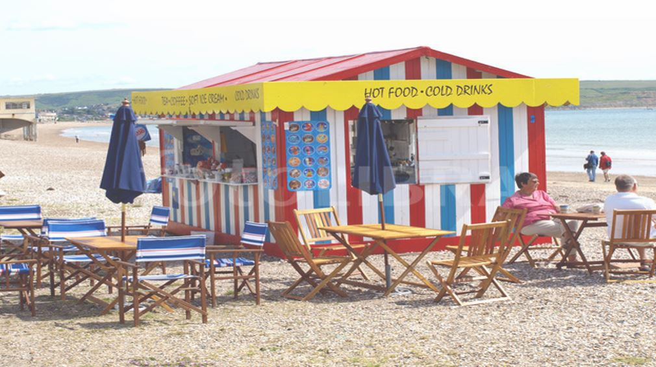
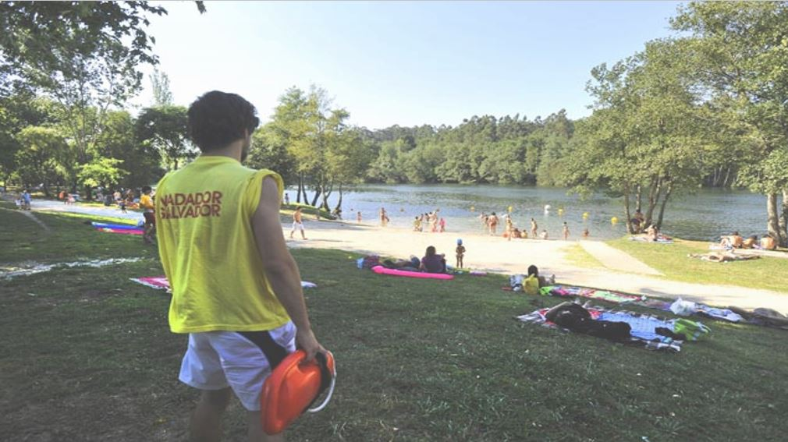
Soluções
limpeza das águas e do solo
espaço desportivo
zona de comércio
vigilância na praia
amplo e gratuito
autocaravanas

Slide 10
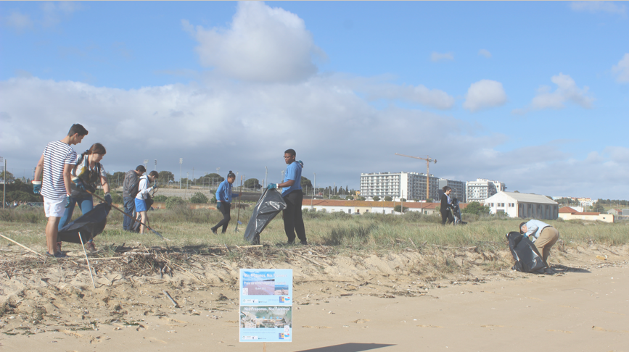
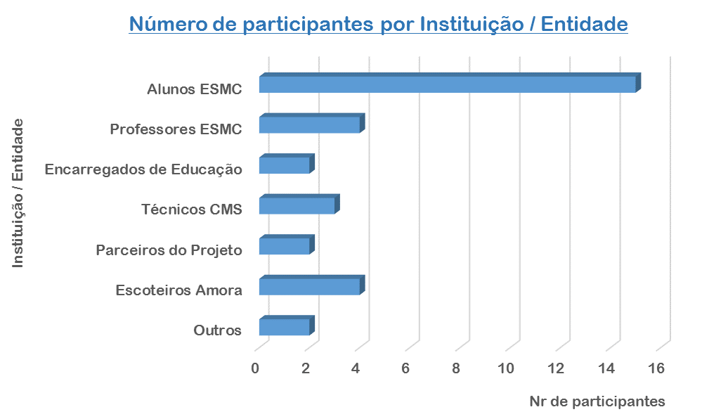
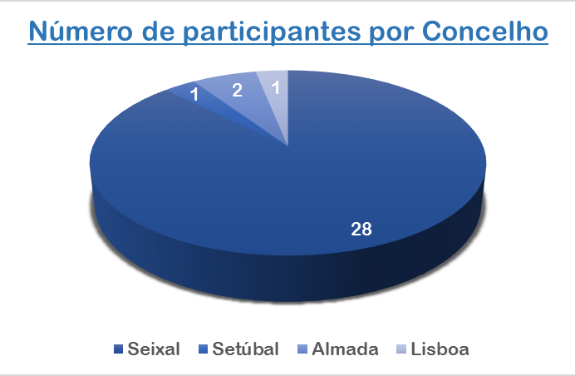
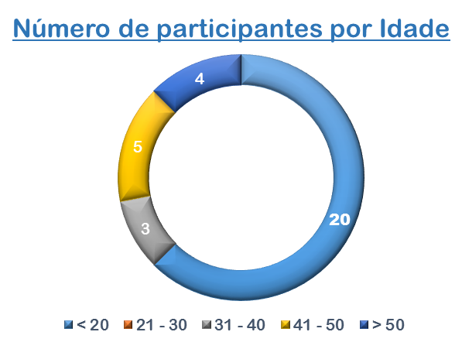
Nós Fazemos!
Limpeza da “praia da velha” – Seixal
18.abril.2015
No âmbito da melhoria da qualidade do local, o grupo promoveu uma ação de limpeza na Praia da Velha, no Seixal. Apoiada pela Câmara Municipal do Seixal, Divisão de Salubridade, contou com a participação de 32 pessoas, alunos, encarregados de educação, professores, escuteiros e parceiros do projeto.
Nesta ação foi possível recolher diversos tipos de resíduos prejudiciais ao ambiente, como plásticos, vidros, madeiras, metais, entre outros, correspondente a cerca de 25 sacos com a capacidade de cerca de 150 a 200 litros.

Slide 11
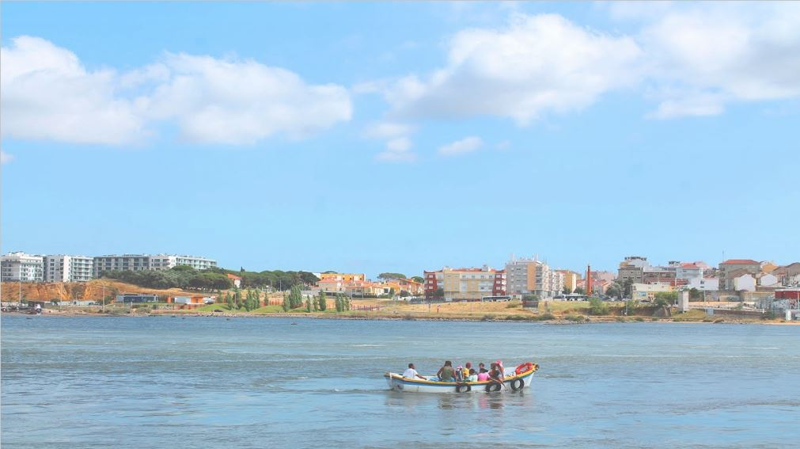
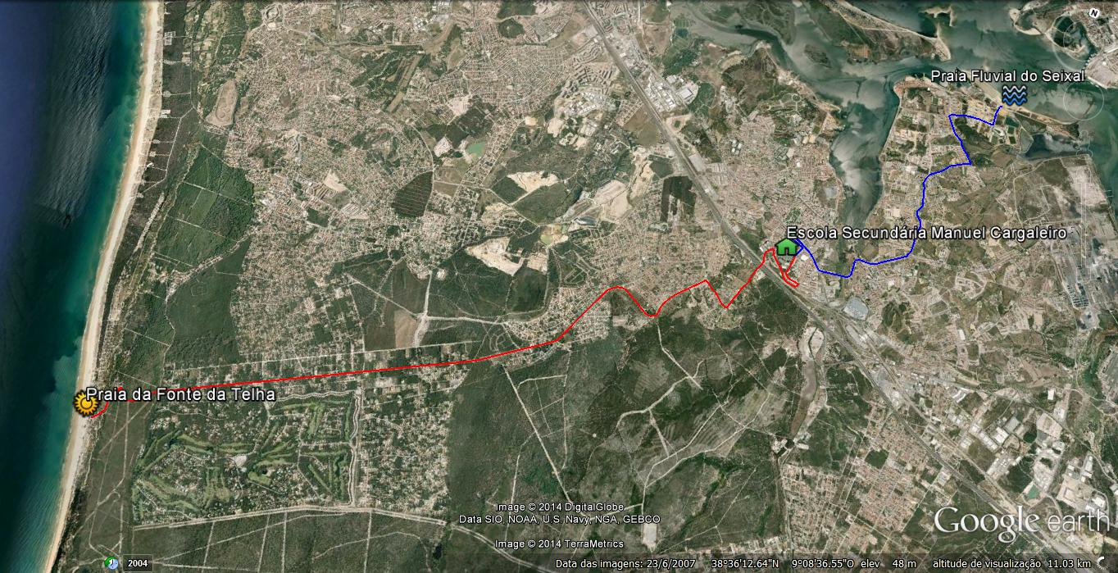
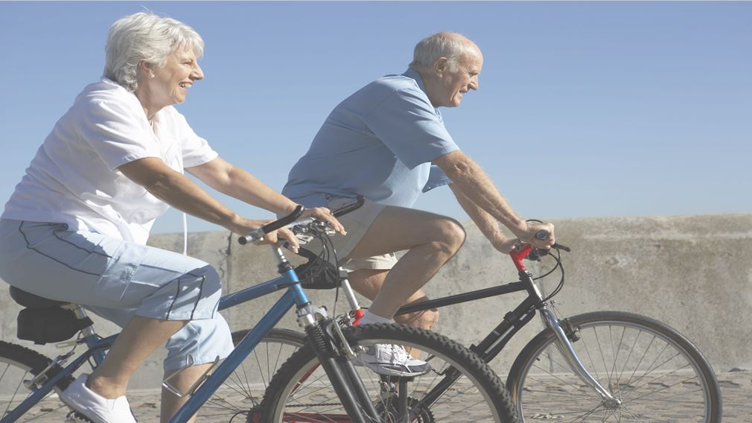
Vantagens
Melhoria da economia do seixal
Incentivo ao turismo
Promoção de saúde e bem-estar da população

Slide 12
Fontes
Agência Portuguesa do Ambiente: http://www.apambiente.pt/
Câmara Municipal do Seixal: http://www.cm-seixal.pt/
Direção Geral do Território: http://www.dgterritorio.pt/
LANÇA, Sónia; SAMORA, Inácia; RODRIGUES, Tiago, Classificação da Praia da Ponta dos Corvos, Relatório Final sobre a Identificação de Águas Balneares no Município do Seixal, Data: 30/05/2013
FREIRE, Paula; TABORDA, Rui; ANDRADE, César, Caracterização das Praias Estuarinas do Tejo
Regulamento do Plano Diretor Municipal do Seixal, Câmara Municipal do Seixal, 2014

